Slide 1
Наиболее активные металлы: элементы I и II групп ПС
План:
электронное строение элементов Ia и IIa подгрупп ПС;
простые вещества, металлохимические свойства;
ослабление активности в растворенном состоянии (возможность растворения в ртути и в жидком аммиаке);
солеобразование даже с благородными металлами (ЩМ);
комплексообразование;
Особое положение легких металлов: диагональная периодичность: Li и Mg, Be и Al.

Slide 2
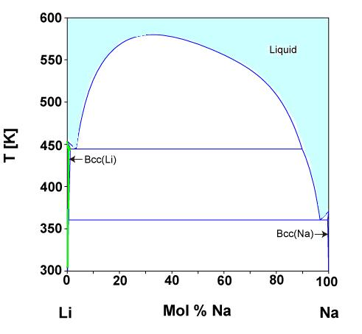
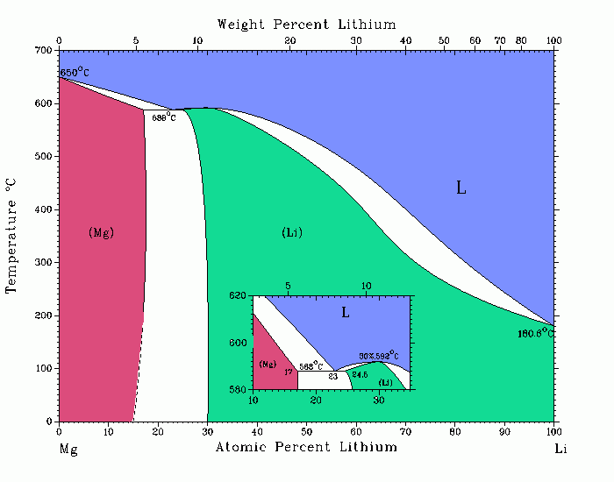
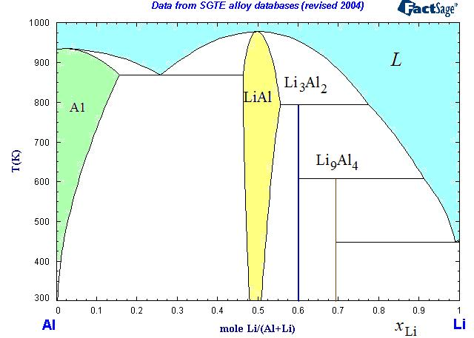
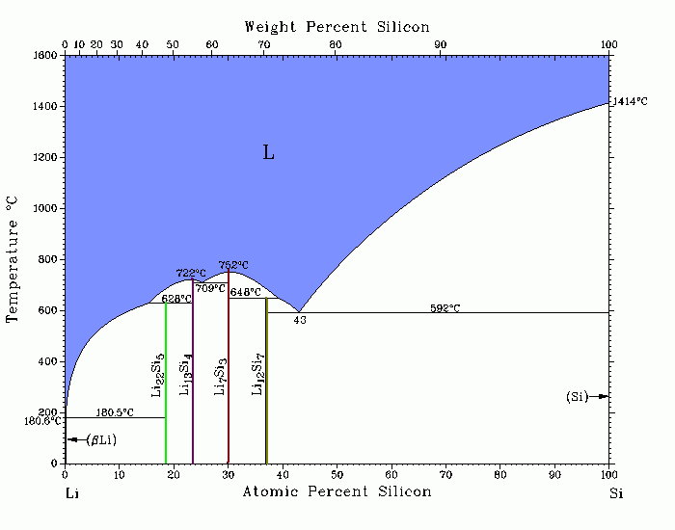
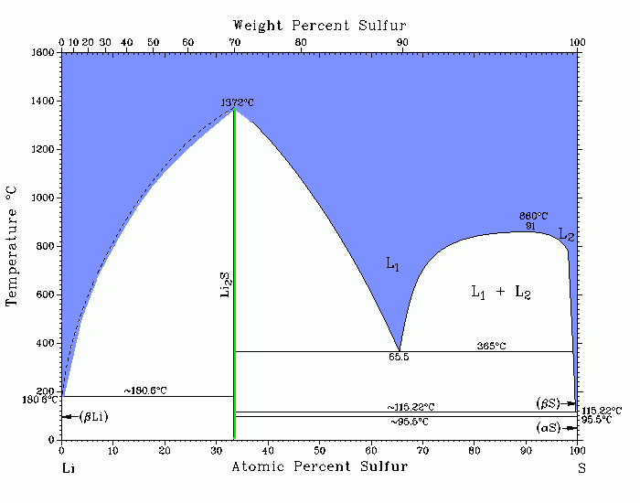
Фазовые диаграммы, образованные Li с элементами 3-го периода ПС

Slide 3

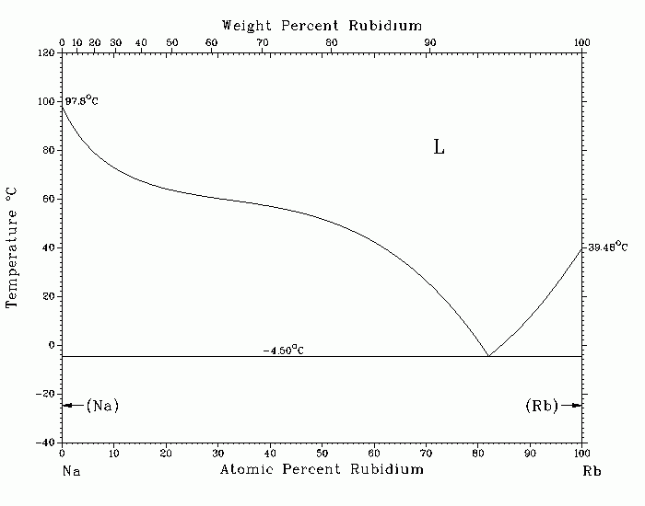
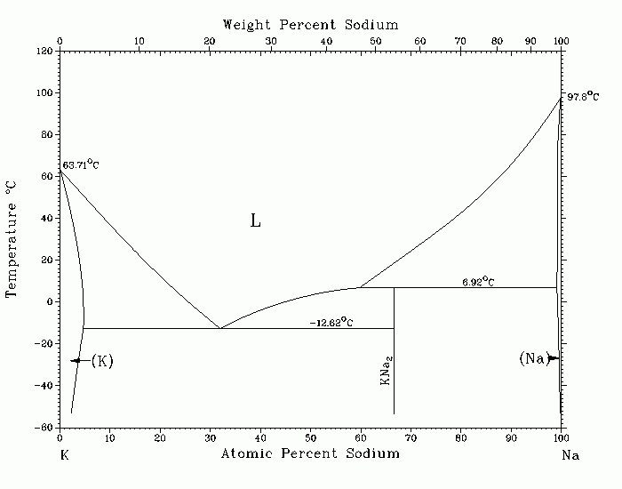

Slide 4
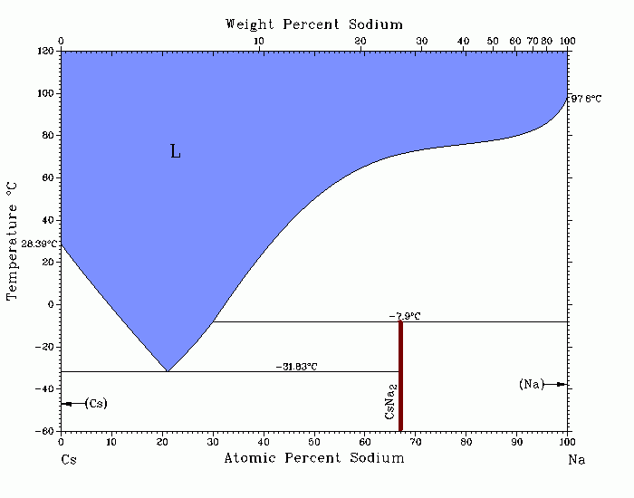
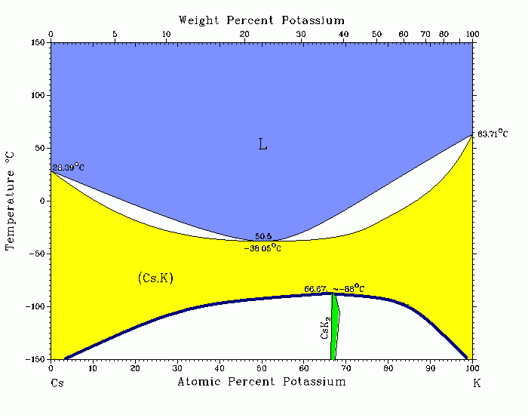
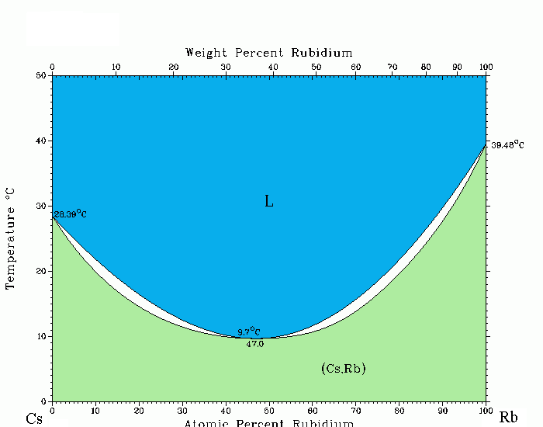
Фазовые диаграммы, образованные некоторыми щелочными металлами с цезием

Slide 5
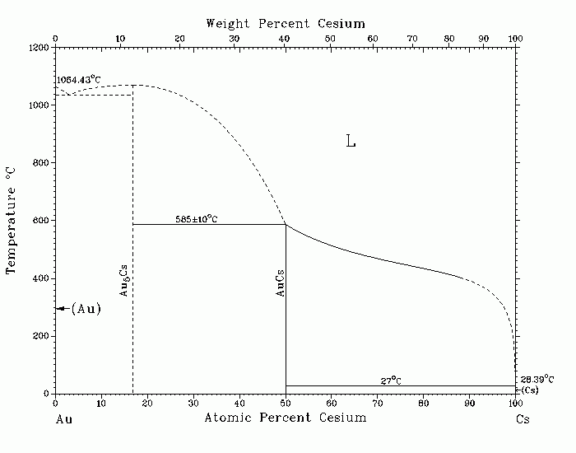
Фазовая диаграмма Au-Cs. Промежуточная неметаллическая фаза CsAu, образованная металлами

Slide 6
Растворы Li и ЩМ в жидком аммиаке и соединения. Вид соответствующих ФД
Важно:
1. Эти диаграммы метастабильны – медленно происходит реакция
типа Na + NH₃ = NaNH₂ + ½ H₂↑
2. При низких температурах эти растворы – это две (!) несмешивающиеся жидкости, из которых более легкая более насыщена ЩМ. Фаза разбавленного раствора имеет синий цвет, концентрированная – бронзовый цвет, она хорошо электропроводна. Синие растворы – содержат в виде лиганда сольватированный электрон!
Na + 10 NH₃ = [Na(NH₃)₆]⁺+[‾e(NH₃)₄]-
Анион придает раствору синий цвет (поглощение в «желтой» области спектра).

Slide 7
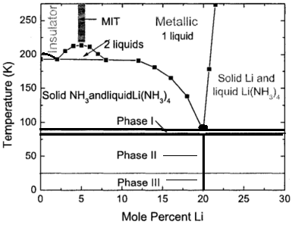
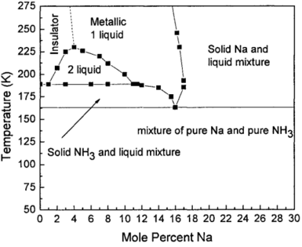
Растворы Li и ЩМ в жидком аммиаке и соединения. Вид соответствующих ФД
NH₃ →Li NH₃ →Na

Slide 8
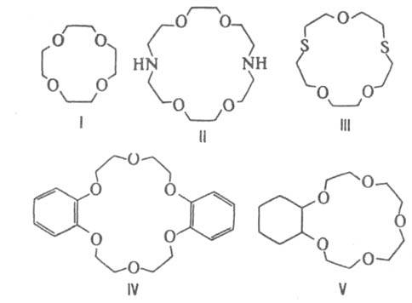
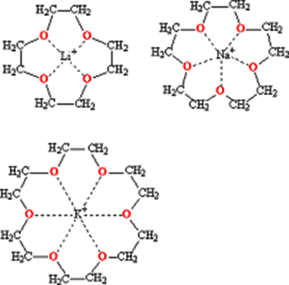
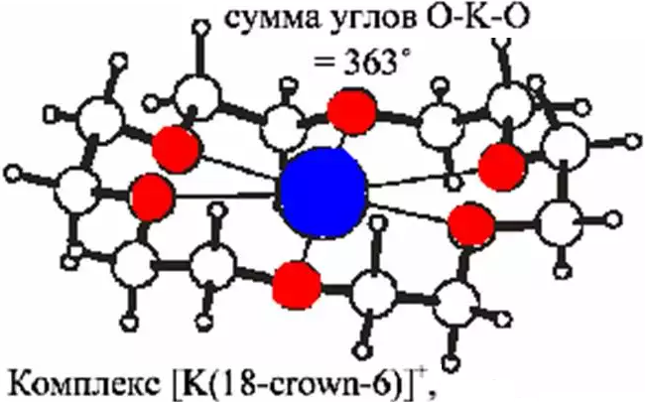
Комплексообразование с ионами ЩМ и ЩЗМ. Краун-эфиры. Криптанды.
Краун-эфиры – специфические сольватирующие растворители с коронообразной формой молекул. Это циклические соединения с чередующимися атомами кислорода (серы, азота) и этиленовыми мостиками. Все гетероатомы (не С и не Н) выведены из плоскости цикла и ориентированы в одну сторону, что облегчает их последующее полярное взаимодействие с катионом металла.

Slide 9
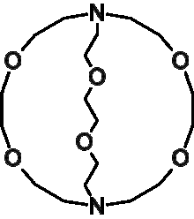
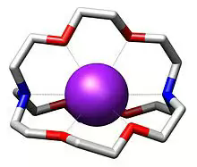
Криптанды и криптаты
А, что если в реакцию с краун-эфиром (криптандом) ввести не ион Na⁺, а элементарный металлический натрий?

Slide 10
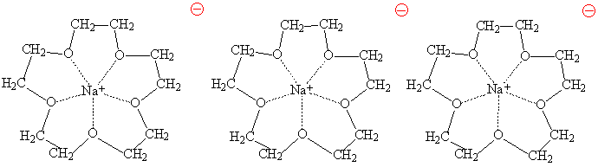
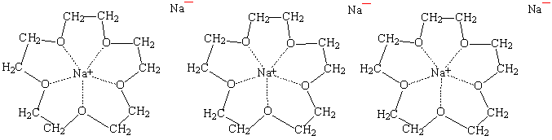
Электриды и алкилиды
Электрид, образованный натрием и краун-эфиром
Алкилид, образованный натрием и краун-эфиром

Slide 11
План:
Электронное строение элементов Ia и IIa подгрупп ПС;
Простые вещества, металлохимические свойства;
Ослабление активности в растворенном состоянии (возможность растворения в ртути и в жидком аммиаке);
Солеобразование даже с благородными металлами (ЩМ);
Комплексообразование;
Получение (электролиз – вкл. р-ры, металлотермия)
Свойства. Особое положение легких метелалов: диагональная периодичность: Li и Mg, Be и Al.
Соли. Окрашивание пламени. Растворимость солей. Сродство (элемента к элементу)
Кислородные соединения

Slide 12
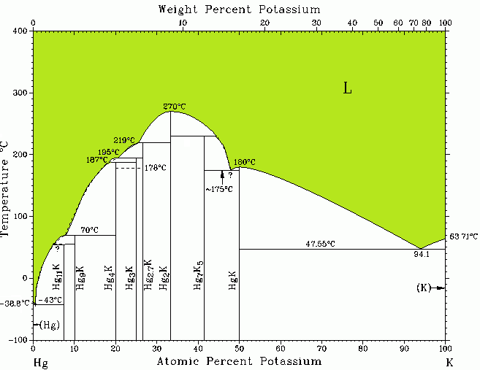
И невозможное возможно…
Амальгамный способ получения ЩМ (и ЩЗМ)
Na⁺ _{из водн. р-ра} +‾e = Na в жидкой фазе – раствора Na в Hg
T-x диаграмма системы Hg-Na

Slide 13
Особые свойства лития: диагональная аналогия с Mg.
Проявляется в:
образовании кристаллогидратов (на самом деле – КС),
устойчивости нитридов,
малой растворимости фосфатов, карбонатов, фторидов,
более спокойном взаимодействии с водой.
T-x диаграмма системы Mg-Li. Едва не состоявшийся непрерывный ряд твердых растворов

Slide 14
Кислородные соединения ЩМ
4Li + O₂ = 2Li₂O (много); 2Li + O₂ = Li₂O₂ (следы)
2Na + O₂ = Na₂O₂ (вплоть 100% выхода)
K(Rb, Cs) + O₂ = K(Rb, Cs)O₂
K(Rb, Cs) + O₃ = K(Rb, Cs)O₃; KOH + O₃→ KO₃+ H₂O
2Na + Na₂O₂ = 2Na₂O (сплавление)
3K + KO₂ = 2K₂O (взрыв)
K₂O₂ + CO₂ = K₂CO₃ + ½O₂
2KO₂ + CO₂ = K₂CO₃ + ³/₂O₂
2KO₃ + CO₂ = K₂CO₃ + ⁵/₂O₂

Slide 15

II главная подгруппа ПС: Be, Mg, Ca, Sr, Ba, Ra
Be (у других элементов – аналогично, но появляется d- орбиталь)
Особенности: Be и Mg отличаются по свойствам от ЩЗМ. Причина: у Be – отсутствуют d- орбитали, у Mg – d-оболочка заполняются впервые. Следующие элементы – Ca, Sr, Ba, Ra – очень близкие, т.н. электронные аналоги.
Общие свойства для всех элементов:
Как простые вещества – все они – активные металлы;
В парах они только моноатомны (отличие от ЩМ, объяснить, почему так);
Характеристические бинарные соединения - с заметной долей ионности;
Почти единственная с.о. в соединениях = +2;
КС характерны мало, но в большей степени, чем ЩМ. В наибольшей степени они типичны для Be.

Slide 16
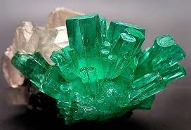

Особые свойства бериллия: диагональная аналогия с алюминием + невозможность ковалентности выше 4.
Особые свойства бериллия проявляются в:
склонности к образованию КС ⇒ амфотерность металла и гидроксида: Be + 2H₂O + 2KOH = K₂[Be(OH)₄] + H₂↑; Be(OH)₂+2KOH = K₂[Be(OH)₄];
высокой стабильности оксида;
преобладающей роли ковалентной связи в бинарных cоединениях даже с самыми ЭО – элементами (BeO изоструктурен ZnS_{(вюрцит)}, BeF₂ изоструктурен SiO₂ _{(кварц)}
полимеризации галогенидов в твердом состоянии;
совместном нахождении в природе с соединениями Al.
← Берилл, изумруд:
Be₃Al₂(SiO₄)₆
Цепочечная структура хлорида BeCl₂
Молекулярная стр-ра AlCl₃

Slide 17
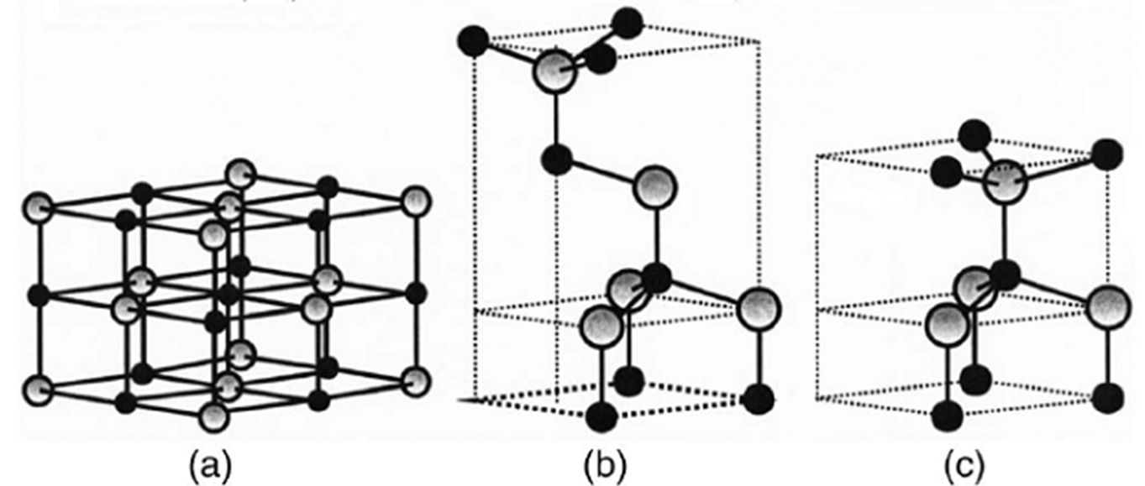
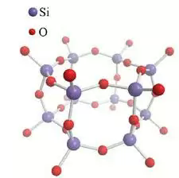
Кристаллические структуры BeF₂ (рис. а, тип SiO₂), BeO (рис. с, тип вюрцита a-ZnS) и сфалерита b-ZnS (b).
Кристаллическая структура BeF₂ идентична кварцу! Даже такой ЭО элемент, как F не может дать ионной структуры типа флюорита CaF₂! И даже такой ЭО, как кислород не может дать ионную структуру типа NaCl, а формирует лишь структуру вюрцита.

Slide 18
Общие закономерности
при переходе от Be к Ra:
- увеличение размеров атомов и ионов;
- увеличение силы оснований (следствие п. 1);
- увеличение электроположительности;
- уменьшение прочности комплексов;
- уменьшение растворимости «жестко-мягких» солей (сульфаты, хроматы).

Slide 19
Характерные свойства ЩЗМ (Ca, Sr, Ba, Ra):
Растворимость в безводном жидком аммиаке
Me + 14NH_{3 (ж)} = [Me(NH₃)₆]²⁺_{(р-р)} + 2 [‾e(NH₃)₄]⁻_{(р-р)};
Me = Ca, Sr, Ba, Ra, а также РЗЭ Eu и Yb
реакции с водой;
Основания Me(OH)₂ – сильные, практически щелочи ;
Ионный характер оксидов (изоструктурны NaCl, см. ниже);
Малая растворимость солей, образованных большинством ионов с тетраэдрической структурой (напр., BaSO₄, SrCrO₄ и т.д.). Эта растворимость уменьшается при переходе от кальция к барию и далее – к радию;
Гидриды MeH₂.имеют солеобразный характер.

Slide 20

Кристаллические структуры типа NaCl (а), сфалерита b-ZnS (b) и вюрцита a-ZnS (c).
BeO кристаллизуется в структурном типе вюрцита,
а прочие оксиды –MgO, CaO, SrO, BaO, RaO – в структурном типе NaCl

Slide 21
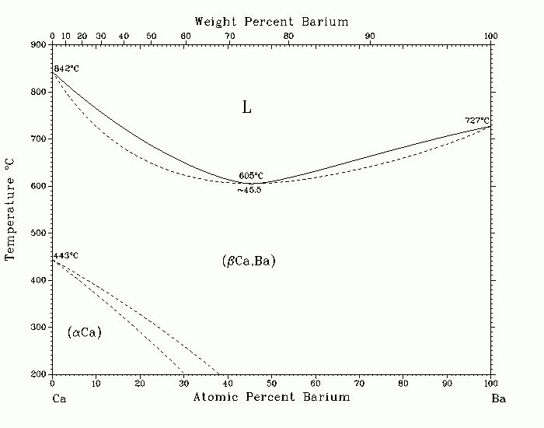
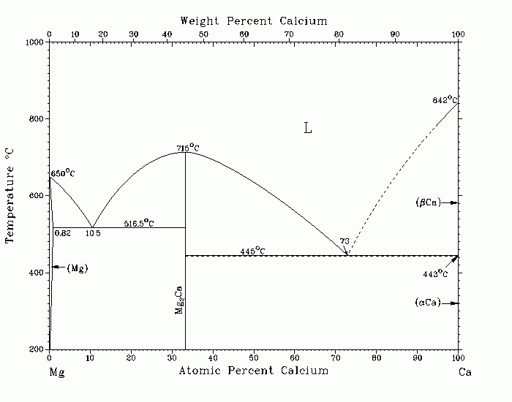
Фазовые диаграммы ЩЗМ
Ca, Sr, Ba, Ra друг с другом дают непрерывные тв. р-ры
Be и Mg c Ca, Sr, Ba дают металлидные фазы (Лавеса и др.)
T-x диаграмма системы Ca-Ba T-x диаграмма системы Mg-Ca

Slide 22
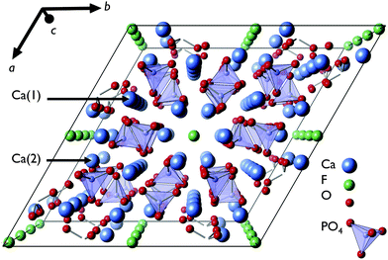
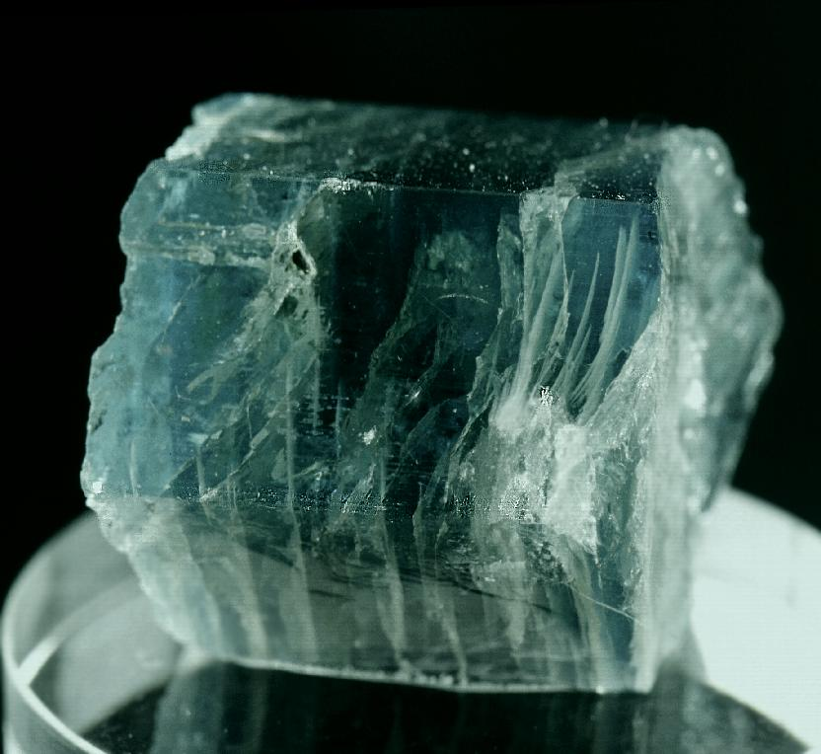
Важнейшие соединения кальция и других ЩЗМ
В действительности все не так, как в очевидности...
CaCl_{2(водн. р-р)} + Na₃PO_{4 (водн. р-р)} →
NaCl + Ca₅(PO₄)₃(OH)
(½{Ca₃(PO₄)₂•Ca(OH)₂})
→NaCl + CaHPO₄•H₂O
Кристаллическая структура фторапатита
ионы OH⁻, F⁻, Cl⁻ и т.д. взаимозаменяемы

Slide 23
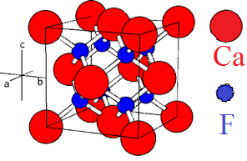
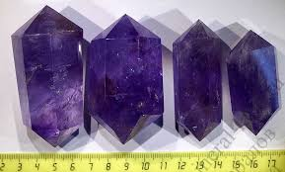
Важнейшие соединения кальция и других ЩЗМ
Флюорит CaF₂ и другие фториды ЩЗМ
Квазихимические реакции:
EuF₃→CaF₂ = Eu_{Ca} + 2F_{F} + F_{i}
F_{→CaF2} = F_{i}
2EuCl₃→3CaCl₂ = 2Eu_{Ca} + 6Cl_{Cl} +V_{Ca}

Slide 24
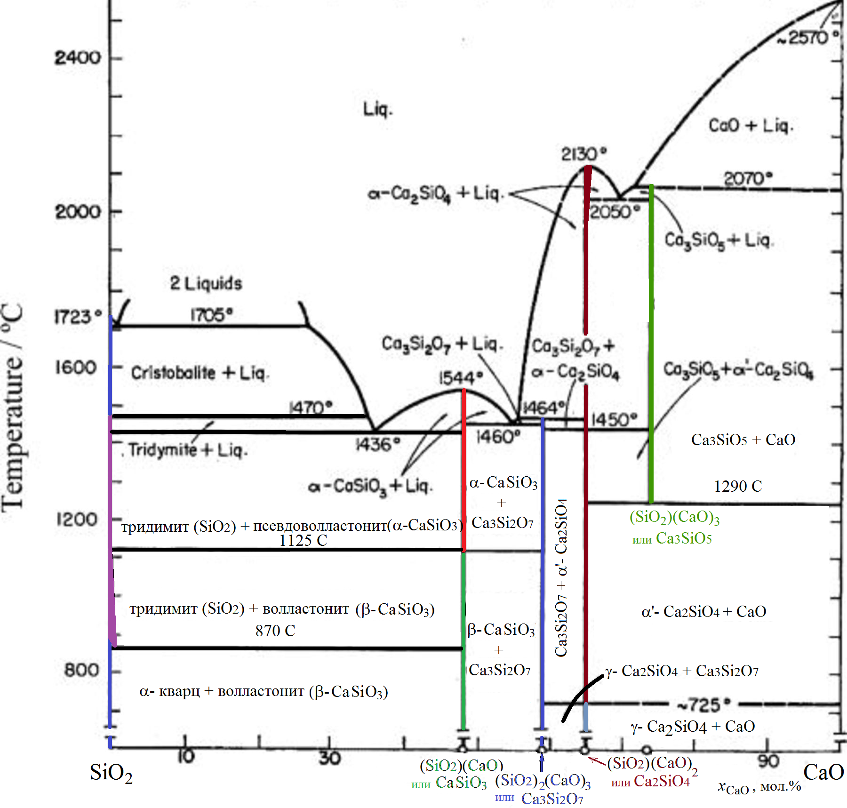
Цементы
Белит – высоко-температурный
Ca₂SiO₄;
Алит – Ca₃SiO₅

Slide 25

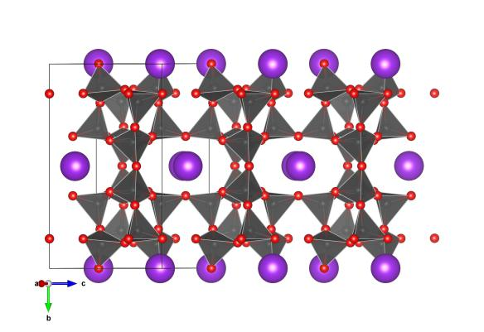
Цементы
Белит – высоко-температурный
Ca₂SiO₄;
Алит – Ca₃SiO₅
Кристаллическая
структура
алита;
фиолетовые атомы - Ca

Slide 26
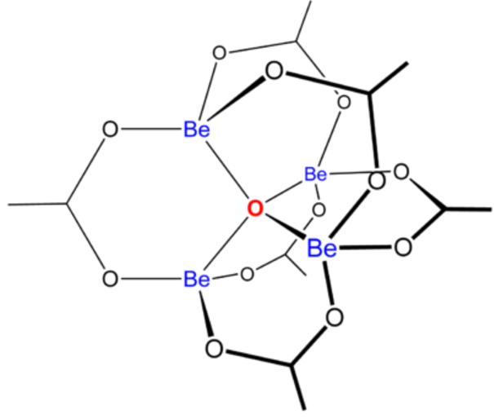
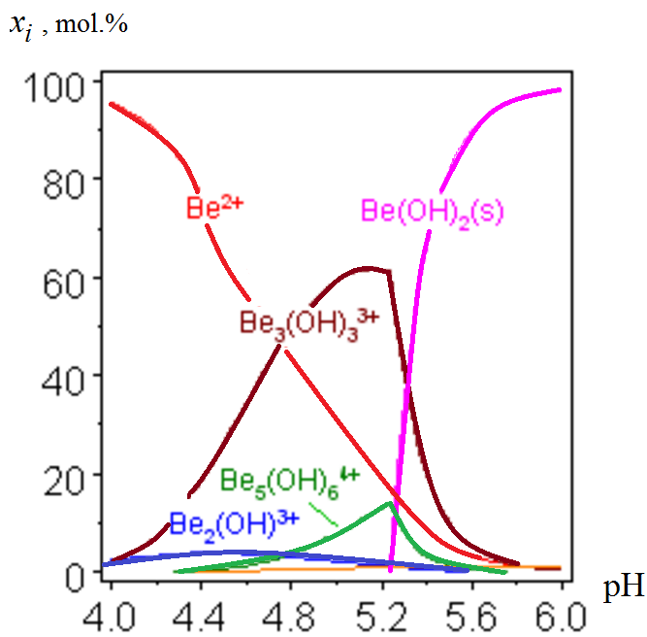
Элементы проявляют свой характер в любых ситуациях...
Для соединений ЩЗМ характерны ионные реакции, а для Be – реакции с образованием кластеров.
Гидролиз Be²⁺ и основные соли Be – вюрцитоподобный мотив...
на основе
вюрцинтного фрагмента
Основный
уксуснокислый Be
[Be₄O]Ac₆; СH₃COO ≡ Ac;
BeAc₂ + HOH → Be(OH)Ac + HAc;
2Be(OH)Ac → Be₂OAc₂ + H₂O
(отщепление воды → иловая соль)
Be₂OAc₂ + 2Be(OH)Ac + 2HAc → [Be₄O]Ac₆ + H₂O
Содержание продуктов гидролиза Be²⁺ vs pH

